Slide 1

软件工程课程实践汇报
老人智能手机辅助系统
汇报人：王梓涵
项目团队成员：汪文姚 张括 王宇阳 王梓涵

Slide 2
CONTENT
1.软件创意及需求
2.开发技术与工具
3.软件设计与建模
4.代码编写与测试
5.软件质量与保证
6.系统部署与运行
7.开源社区的使用
8.实践收获与感受

Slide 3
1
软件创意及需求

Slide 4
软件创意及需求
现实问题
  随着智能手机越来越普及，老人的日常生活与智能手机的关系越来越大，老人群体如何正确高效安全地使用智能手机成为一个亟待解决的社会难题。
核心功能
  APP快捷跳转 超大图标
需求创意
  帮助老人更加方便快捷的使用手机

Slide 5
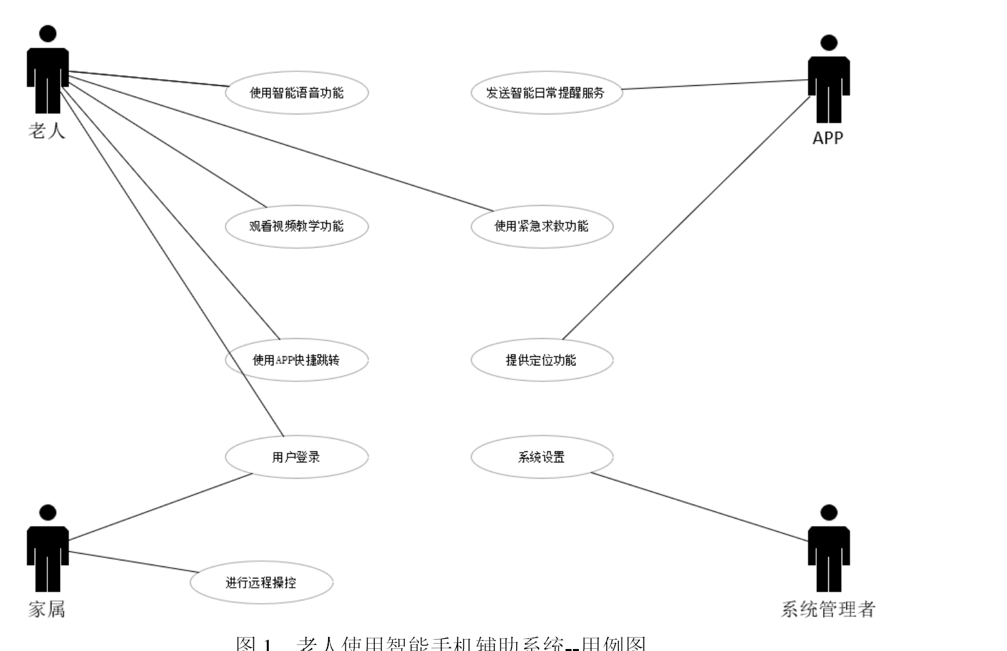
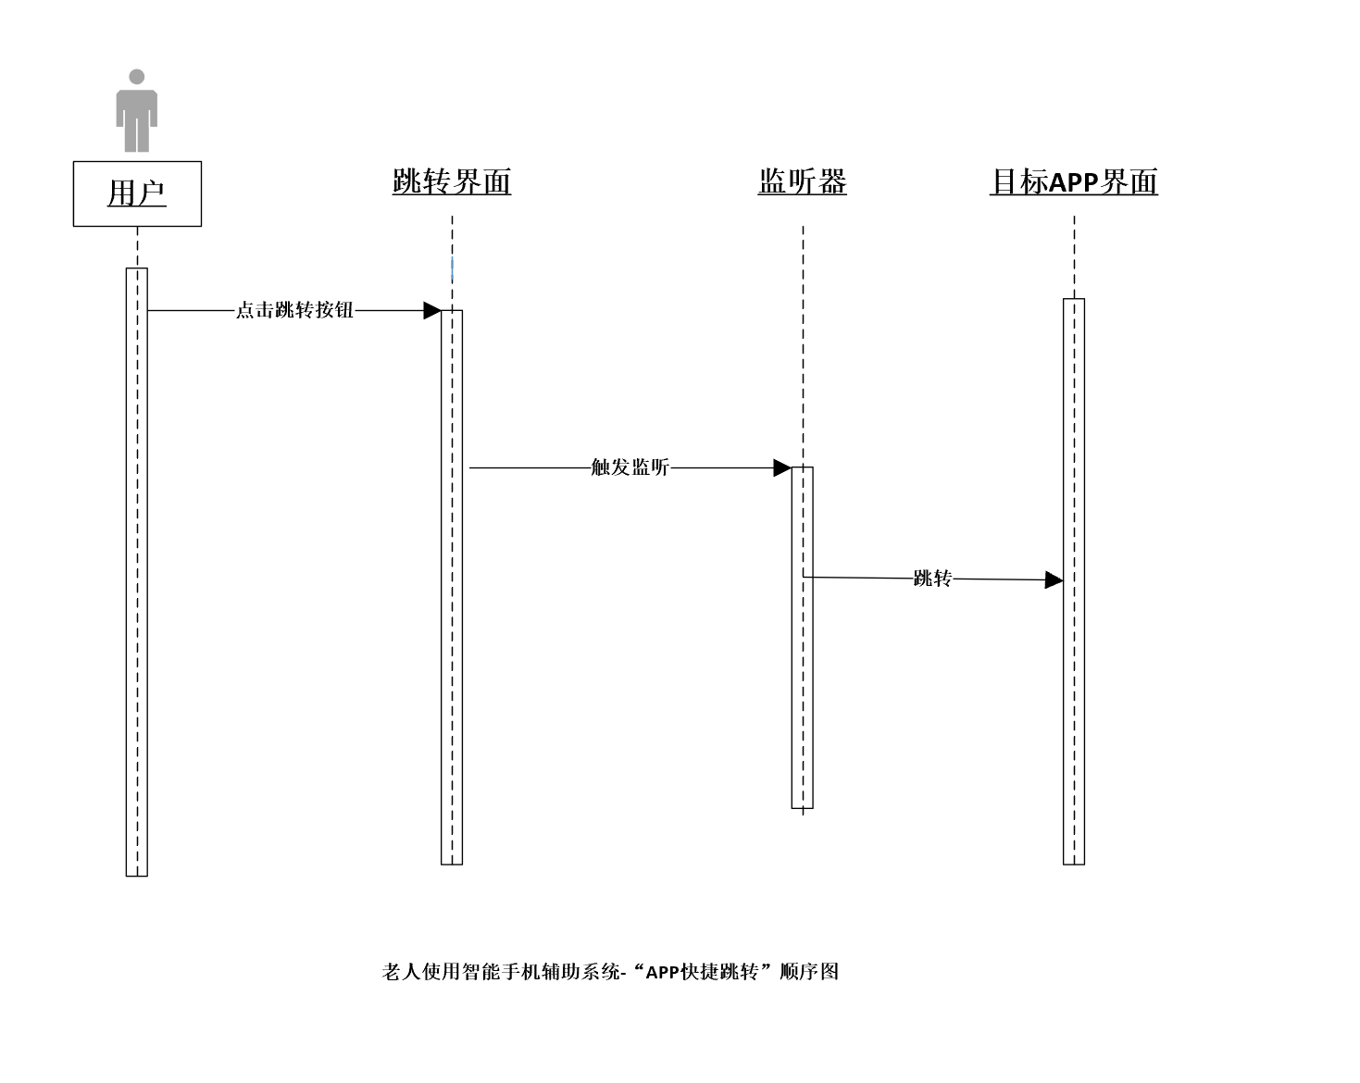
需求模型与文档
软件需求模型
软件的非功能需求
  描述软件系统的非功能需求
软件需求文档

Slide 6
2
开发技术与工具

Slide 7
开发技术与工具
软件开发技术
  Android APP开发技术
编程语言
  JAVA
软件工具
  Visio，SonarQube

Slide 8
3
软件设计与建模

Slide 9
软件设计与建模
体系结构设计及其模型
  描述体系结构设计的包图、构件图、部署图等

Slide 10
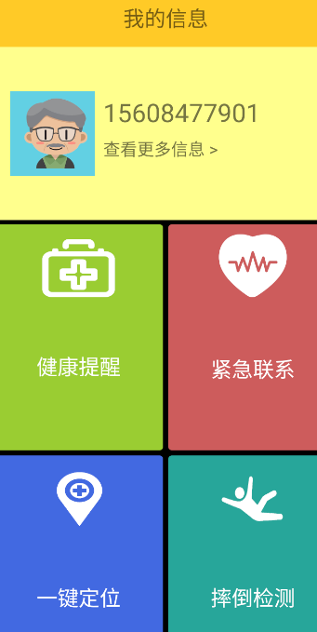
用户界面设计及其模型
  界面设计类图等

Slide 11
用例设计及其模型
  用例详细设计，用例设计的顺序图、设计类图等

Slide 12
类设计及其模型
  描述类属性、方法和类间关系设计的类图、活动图、对象状态图

Slide 13
数据设计及其模型
  描述数据设计的类图、数据操作的活动图

Slide 14
4
代码编写与测试

Slide 15
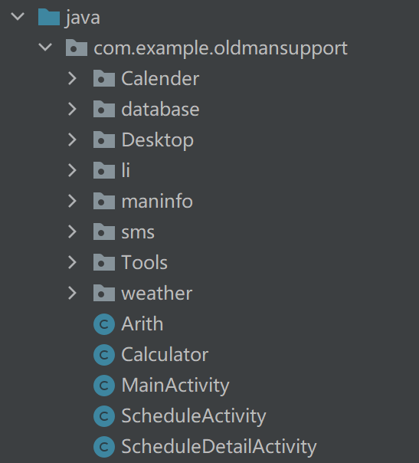
代码编写
代码组织结构
程序代码量
  重用开源代码量
  独立编写代码量
开源代码利用情况

Slide 16
软件测试
开展了哪些测试
  对xx模块开展了单元测试
  对xx系统开展了确认测试
测试用例和测试结果
  设计了哪些测试用例
软件测试过程
  如何开展测试的
  展示测试代码
测试演示
  演示如何进行测试及其结果

Slide 17
5
软件质量与保证

Slide 18
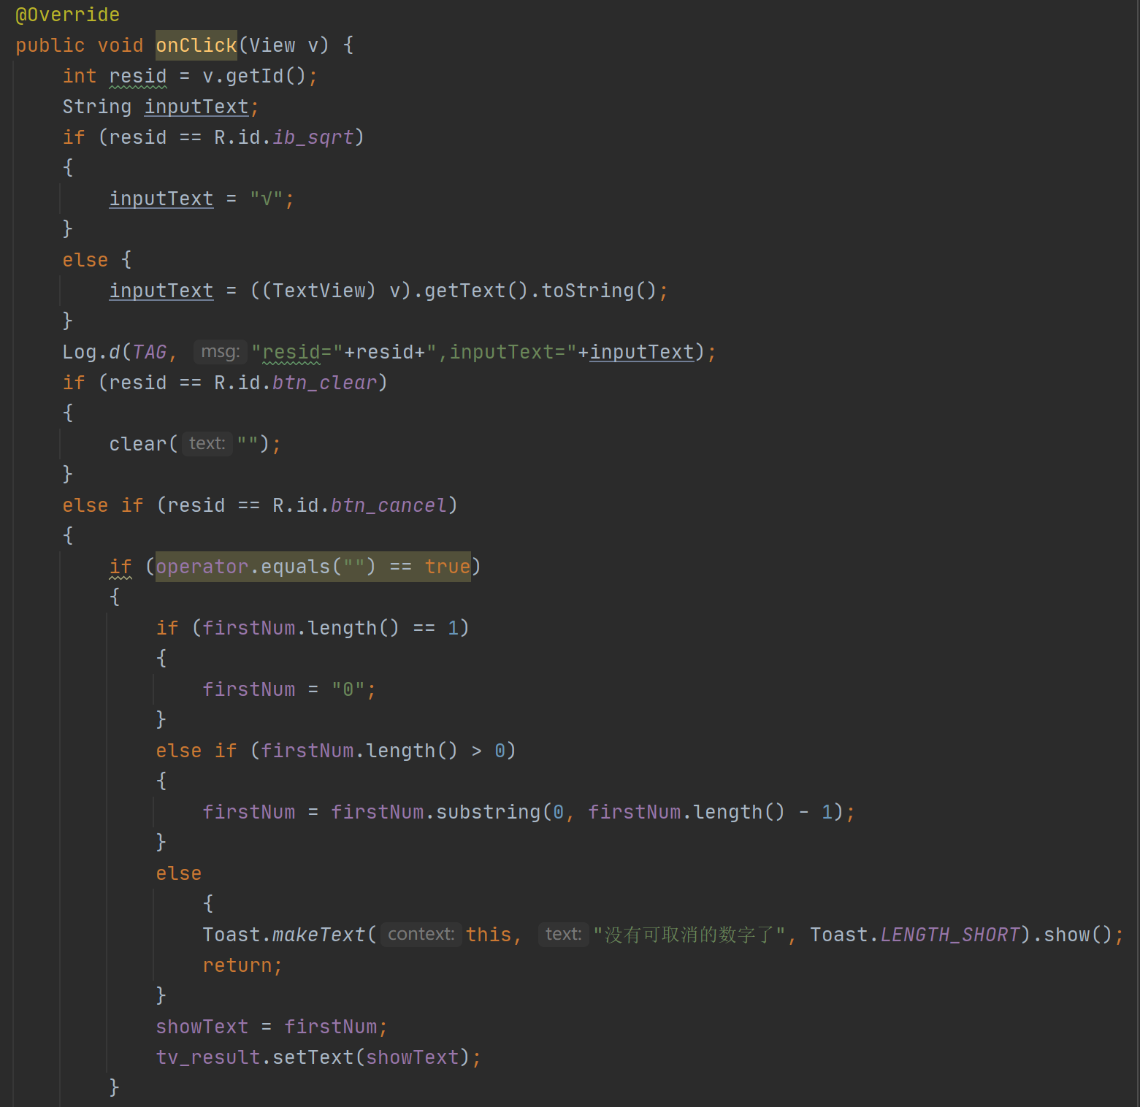
软件质量与保证
采取了哪些质量保证手段
  如测试、自动工具分析、审查等
程序代码风格
程序代码质量
  用SonarQube分析代码质量并展示其分析结果
©Copyright Xinjun Mao

Slide 19
6
系统部署与运行

Slide 20
系统部署与运行
运行和部署环境
  画一张部署图，详细介绍软件系统的部署环境
  各个计算节点的具体要求
  各个构件的部署情况
演示软件系统的运行情况
  运行目标软件系统，操作和演示软件系统，或者播放实际运行的演示效果视频

Slide 21
7
开源社区的使用

Slide 22
开源社区的使用
CSDN,GitHub
介绍如何基于开源社区来促进软件项目开发，解决软件开发问题等
©Copyright Xinjun Mao
*

Slide 23
8
实践收获与感受

Slide 24
实践收获与感受
实践的收获
心得和体会
困难和问题

Slide 25
谢 谢 观 看
INTERNET FLAT WORK REPORT
汇报人：王梓涵

